Slide 1
智能化智能体

Slide 2
大纲
智能体和环境
理性的概念
环境的本质和类型
智能体类型

Slide 3
智能体和环境
Notes:
智能体通过传感器感知环境；
通过执行器作用到环境

Slide 4
智能体和环境
什么是智能体
通过传感器(Sensor)感知环境(Environment)
通过执行器(actuator)作用到环境
例如
人类智能体
传感器: 眼、耳、鼻等
执行器: 手、足、嘴等
机器人智能体
传感器: 摄像机、红外设备等
执行器: 各种马达等

Slide 5
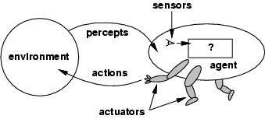
智能体和环境
形式化描述
智能体函数f：从感知历史(percept history)到行动(action)
[f: P* → A]
智能体程序：在物理体系结构上运行以实现f
智能体 = 体系结构 + 程序

Slide 6
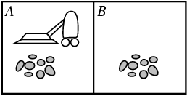
例：真空吸尘器
感知
位置和是否干净
如：[A, Dirty]
行动
左移(Left)
右移(Right)
吸尘(Suck)
发呆(NoOP)

Slide 7
真空吸尘器智能体
感知序列 | 行动
[A,Clean] | Right
[A, Dirty] | Suck
[B, Clean] | Left
[B, Dirty] | Suck
[A, Clean],[A, Clean] | Right
[A, Clean],[A, Dirty] | Suck
… | …
Notes:
后续我们会看到，如何对这种Agent进行改进

Slide 8
大纲
智能体和环境
理性的概念
环境的本质和类型
智能体类型

Slide 9
理性智能体
能够“做正确的事”(do the right thing)的智能体
基于它的感知及它能执行的行动
如
[A,Dirty] -> Suck
* [A, Dirty] -> NoOp
* [A, Dirty] -> Beep
正确的行动
使智能体更加成功的行动

Slide 10
理性智能体
性能度量(Performance measure)
度量智能体行为成功程度的判断标准
如：真空吸尘器智能体的不同性能度量
清扫的灰尘数量
花费的时间
耗电量
产生的噪声
Notes:
性能度量非常重要！对智能体的设计取决定性的作用，因为环境是受限的，如何在受限的条件下达到最大的性能，是设计每个智能体的目标。

Slide 11
理性智能体
理性智能体的定义
给定感知序列(percept sequence)和内在知识(built-in knowledge)，理性智能体能够选择使得性能度量的期望值(expected value)最大的行动
理性取决于
给定的性能度量
内在的先验知识
可以执行的行动
感知序列

Slide 12
思考： 真空吸尘器智能体是理性的吗？
吸尘器的设计原则
如果所处方格有垃圾，则清洁
否则，移动到另一个方格
在这样的假设下
性能度量：每个单位时间内，每个清洁的方格数+1，总时间为1000个单位时间
先验知识：只有两个方格（环境）、吸尘能清洁不干净的方格
动作：左移、右移、吸尘、发呆
感知：所在位置、是否干净
如果性能度量加上一條：每移动一次 -1，又如何？

Slide 13
理性智能体
理性 ≠ 全知(omniscience)
全知：知道它的行动的实际效果并作出相应的行动
如： 过马路
理性 ≠ 完美(perfect)
行动的结果可能不如预期
结构约束：时间、内存等
所以：理性 ≠ 成功

Slide 14
理性智能体
为了更加成功，理性智能体需要：
观察：信息收集
如：过马路需要首先观察路况
学习
环境是先验知识，但是也需根据感知进行学习（自主性），以改變/增加這些知識。
反例如：
蜣螂推糞球堵住窩的入口，即便糞球業已丟失
黑足泥蜂 “拖毛虫到地洞”（即便毛蟲被多次移開幾英寸，黑足泥蜂仍然固守“把毛蟲拖至洞口，放下，入洞檢查，再出洞將毛蟲拖入洞內”的內建程序）

Slide 15
大纲
智能体和环境
理性的概念
环境的本质和类型
智能体类型

Slide 16
任务环境PEAS
PEAS
性能度量（Performance measure）
环境（Environment）
执行器（Actuators）
传感器（Sensors）
在设计智能化智能体时必须首先指定
还记得“真空吸尘器智能体”的任务环境吗？

Slide 17
智能体: 自动出租车司机
性能度量
安全、快速、守法、舒适、利润最大
环境
路况、其他车辆、乘客、行人
执行器
方向盘、加速器、刹车、信号灯
传感器
摄像头、声波传感器、GPS、速度计、里程计、键盘

Slide 18
智能体: 挑选零件的机器人
性能度量
放进正确的箱子的零件的百分比
环境
载有箱子的传送带、箱子
执行器
有关节的胳膊和手
传感器
摄像头、关节角度传感器

Slide 19
智能体: 网上购物智能体
性能度量
价格、质量、效率
环境
万维网网站、商家
执行器
显示给用户、填写表单、链接URL
传感器
HTML页面、用户输入

Slide 20
任务环境的类型
完全可观察 vs. 部分可观察
传感器是否获取环境的所有状态
确定性的 vs. 随机的
环境的下一个状态是否完全取决于当前状态和智能体的行动
片段式的 vs. 延续式的
智能体当前行动的选择是否不依赖于以前的行动
静态的 vs. 动态的
环境是否随着智能体的思考（亦即時間流逝）发生改变
离散的 vs. 连续的
环境的状态、时间处理、智能体的行动等是离散或连续
单智能体 vs. 多智能体

Slide 21
环境类型
环境类型决定了智能体的设计
 | 出租车 | 零件挑选机 | 网上购物机器人
可观察？ | 部分 | 部分 | 部分
确定的？ | NO | NO | NO
片段的？ | NO | YES | NO
静态的？ | NO | NO | NO
离散的？ | NO | NO | YES
单智能体？ | NO | YES | YES

Slide 22
大纲
智能体和环境
理性的概念
环境的本质和类型
智能体类型

Slide 23
智能体类型
智能体 = 体系结构 + 智能体程序
所有的智能体程序都具有相同的架构
输入 = 当前感知
输出 = 行动
程序 = 操作输入产生输出

Slide 24
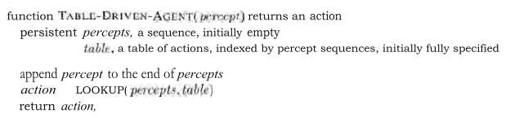
最简单的智能体：表驱动的智能体
一个表记录所有的感知序列及其最佳行动。在运行时只需要根据感知，查询表格来决定行动。

Slide 25
表驱动的智能体
问题
大量的可能感知序列
查询表会非常巨大
花费大量的时间构建表，甚至无法构建
例如，國際象棋的查找表 10¹⁵⁰ ，而目前可觀測的宇宙中所有原子的數目小於10⁸⁰
一般很难获取所有的表的条目

Slide 26
智能体类型
五种基本的智能体类型
简单反射型（ Simple reflex agents ）
基于模型的反射型（ Model-based reflex agents ）
基于目标的（ Goal-based agents ）
基于效用的（Utility-based agents ）
學習型 （Learning agents）
更加复杂

Slide 27
简单反射型智能体
简单反射型智能体寻找一条规则，其条件满足当前的状态（感知），然后执行该规则的行动。
基于当前的感知选择行动，忽略感知历史。
你們的哪些行為體現了簡單反射型智能？

Slide 28
简单反射型智能体
樓房著火了，火警鈴聲大作，你在屋子裡聽到了報警，沖到了大門口，你聽到了門外大火燃燒的聲音，門口的把手是銅做的……

Slide 29
基于模型的反射型智能体
你們的哪些行為體現了基於模型的反射型智能？
取決於感知歷史的內部狀態
智慧體根據內部狀態和當前感知更新當前狀態的描述，選擇符合當前狀態的規則，然後執行對應規則的行動。

Slide 30
基于模型的反射型智能体
樓房著火了，火警鈴聲大作，你在屋子裡聽到了報警，沖到了大門口，你聽到了門外大火燃燒的聲音，門口的把手是銅做的……

Slide 31
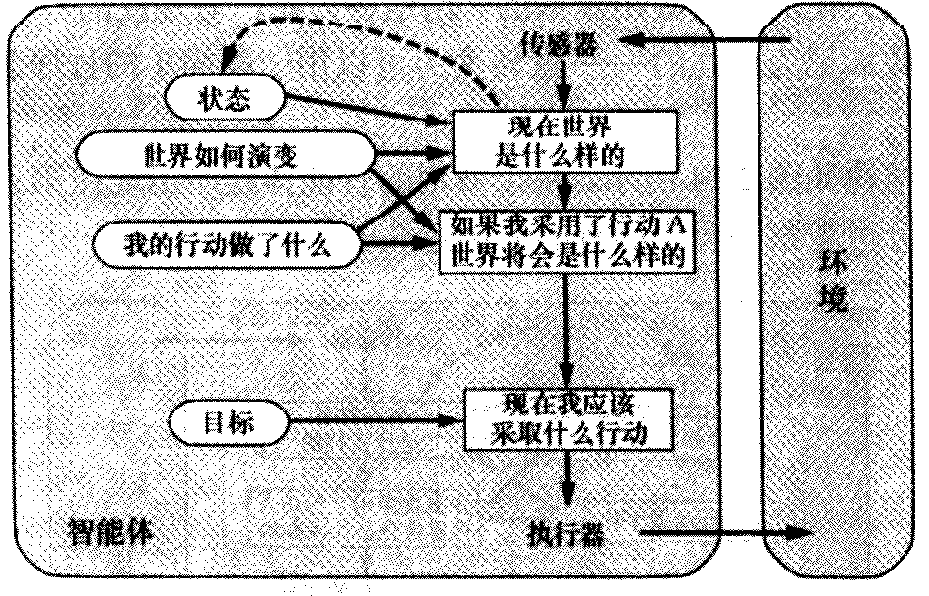
基于目标的智能体

Slide 32
基于目标的智能体
为了达到目标选择合适的行动
如：出租车的目的地
为达到目标，可能会考虑一个很长的可能行动序列
考虑：“当问我这么做的话，会发生什么？” (搜索和规划)
比反射型智能体更灵活
在反射型智能体中，所有的规则数据都必须写出
樓房著火了，火警鈴聲大作，你在屋子裡聽到了報警，沖到了大門口，你聽到了門外大火燃燒的聲音，門口的把手是銅做的……

Slide 33
基于效用的智能体

Slide 34
基于效用的智能体
如何决定最好的选择
目标比较粗
达到或者未达到
需要更通用的性能度量
效用函数
U: State → R
指定在给定状态下成功或者高兴的度量

Slide 35
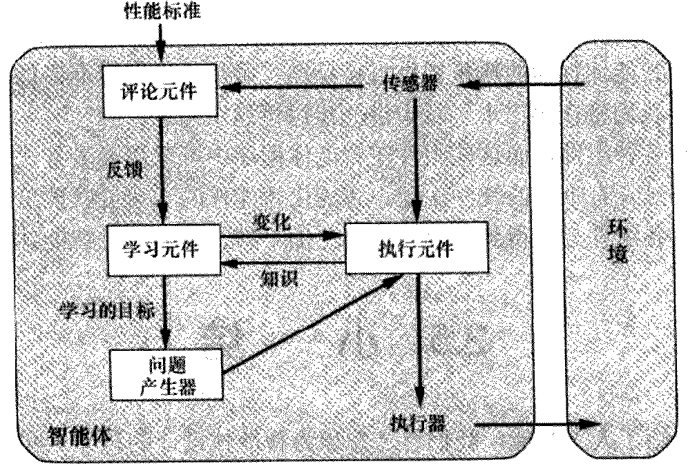
学习型智能体
执行元件是前面所提到的各种智能体的整体
学习元件可根据评论元件得出的结论来修正执行元件
设计时： 先设计执行元件，然后才是学习元件
問題產生器：提出關於探索性行動的建議，該行動可以導致新的和增進知識的體驗。（短期非最優的行動對長期而言也許會更好。）

Slide 36
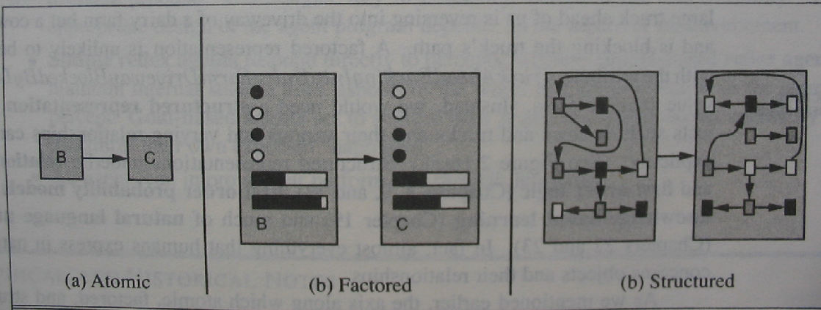
表徵環境的不同方式
Expressiveness
TruckAheadBackingIntoDairyFarmDrivewayBlockedByLooseCow = True ?

Slide 37
小结
智能体通过执行器和传感器与环境交互
理性智能体最大化期望性能
环境根据不同维度进行划分
可观察？可确定？片段式？静态的？离散的？单智能体？
存在几种基本的智能体体系结构
简单反射型、基于模型的反射型、基于目标的、基于效用的

